Slide 1
Алгоритмы и структуры данных
otus.ru

Slide 2


Меня хорошо видно
&& слышно?

Slide 3

Защита проекта
Тема: Кастомная хэш-таблица с использованием Cuckoo Hashing
Зайцев Никита
Младший программист

Slide 4
План защиты
Цели проекта
Что планировалось
Используемые технологии
Используемые алгоритмы
Что получилось
Выводы

Slide 5
Цели проекта
1. | Кастомная хэш-таблица с использованием разных алгоритмов, один из них - Cuckoo Hashing
2. | Создание небольшого пакета

Slide 6
Что планировалось
1. | Изучение алгоритмов, продумывание архитектуры
2. | Реализация алгоритма цепочек
3. | Реализация алгоритма Кукушки
4. | Сериализация

Slide 7
Используемые технологии
1. | Python 3
2. | pickle
3. | ООП

Slide 8
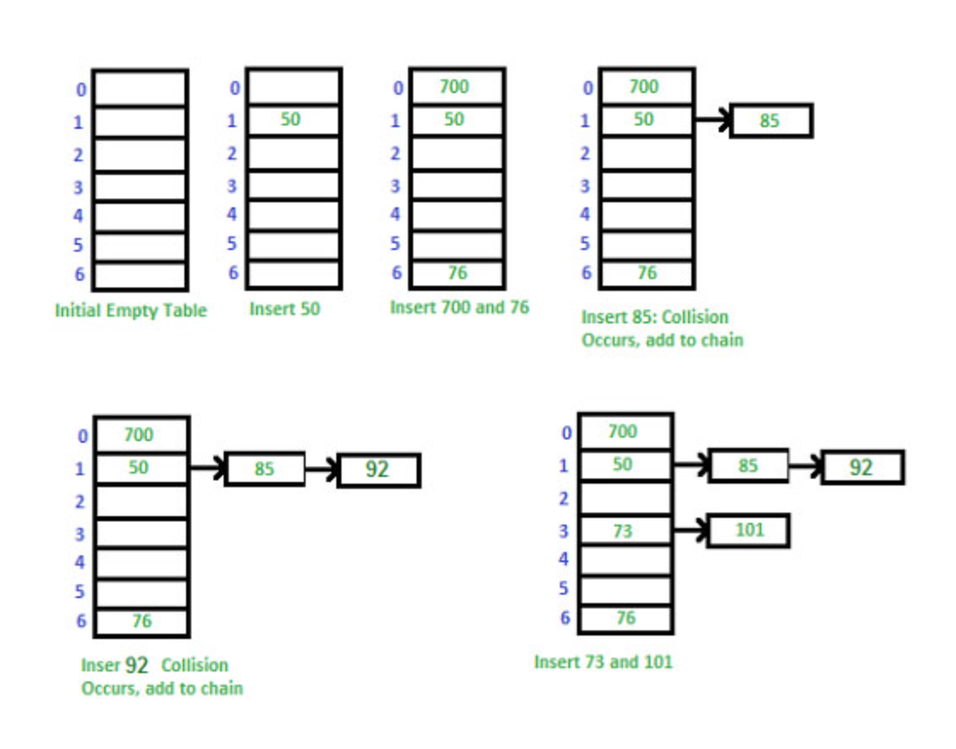
Алгоритм цепочек

Slide 9
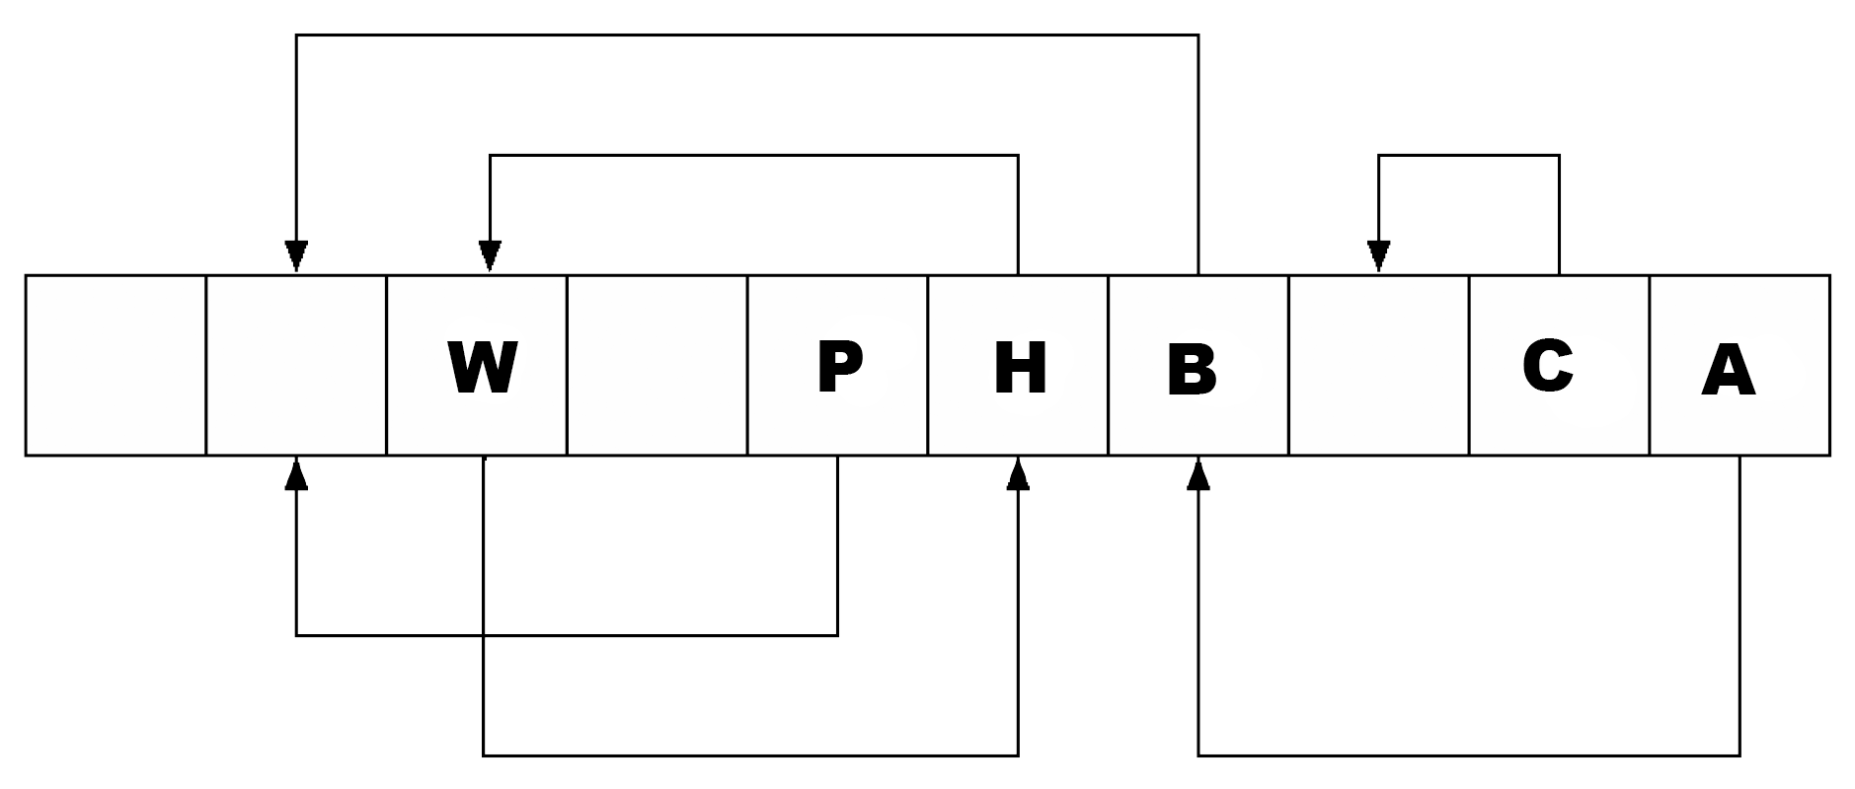
Алгоритм кукушки

Slide 10
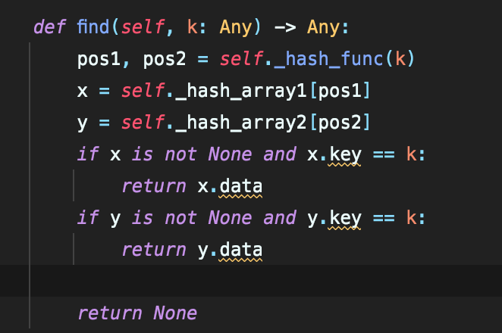
Что получилось

Slide 11
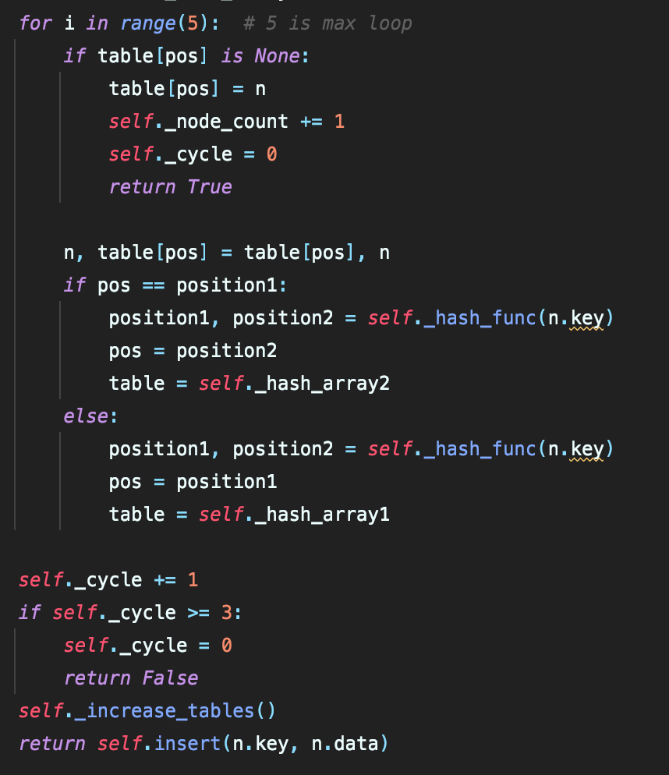
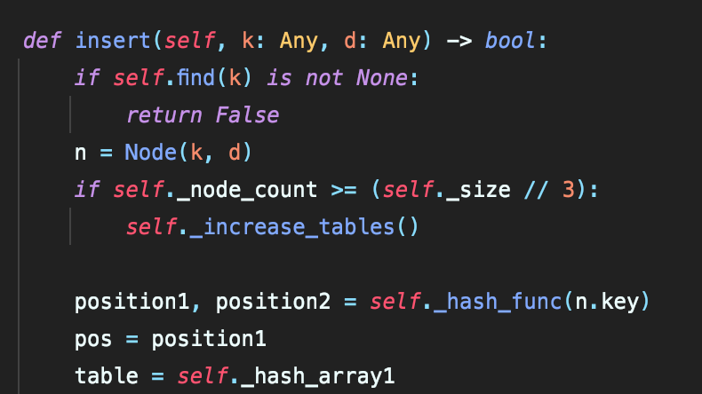
Что получилось

Slide 12
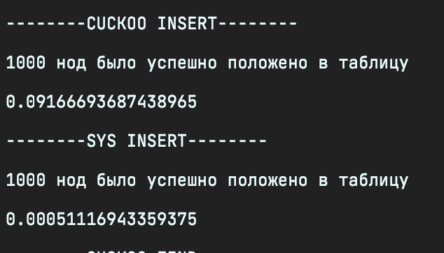
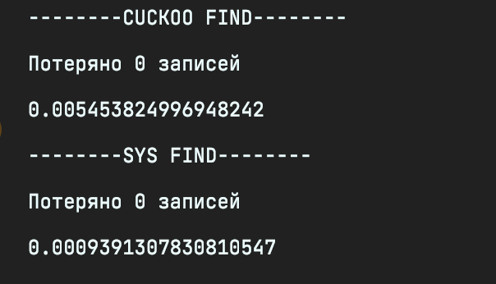
Тесты

Slide 13
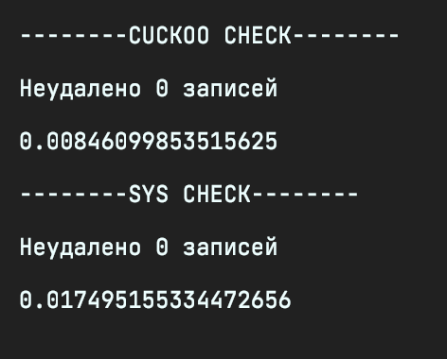
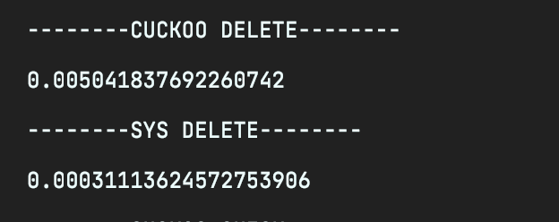
Тесты

Slide 14
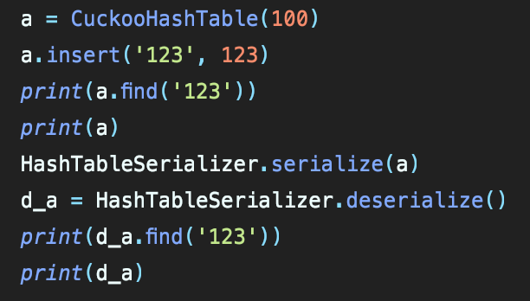
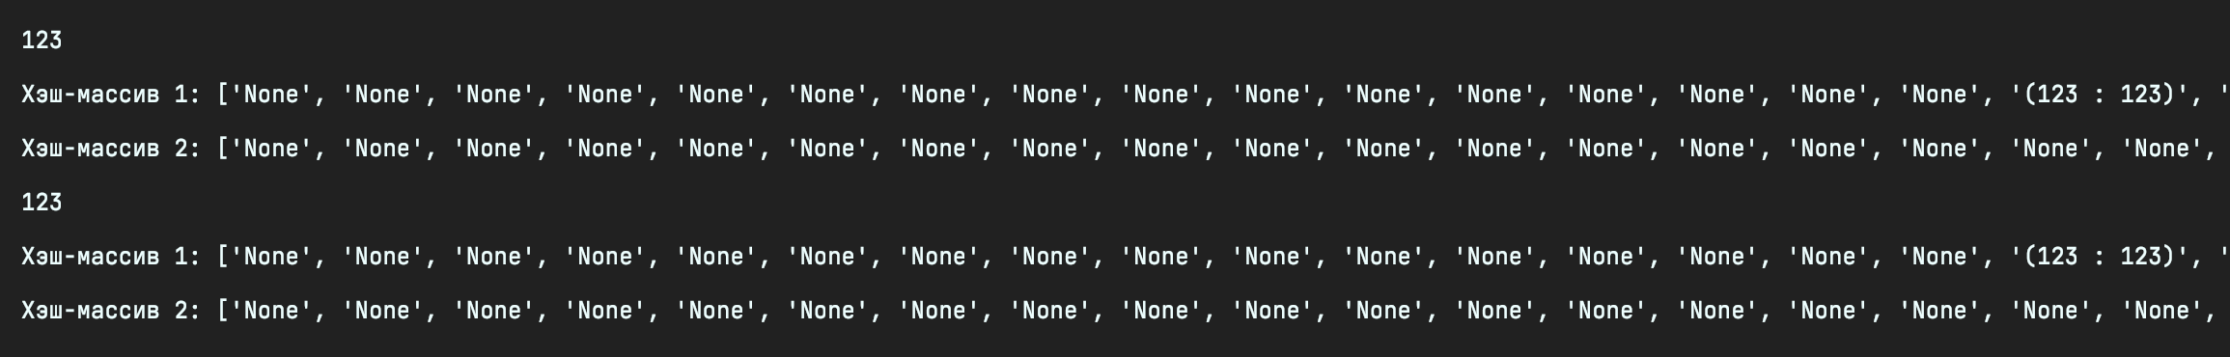
Сериализация

Slide 15
Выводы и планы по развитию
1. | Добавить больше алгоритмов
2. | Более развитые хэш-функции
3. | Сериализация в JSON

Slide 16
Спасибо за внимание!

